Slide 1
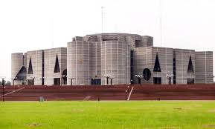
ম
স্বা
গ
ত

Slide 2
পরিচিতি
শ্রেণি- একাদশ
বিষয়-পৌরনীতি ও সুশাসন (প্রথম পত্র)
অধ্যায়- প্রথম
(পৌরনীতি ও সুশাসন পরিচিতি)
মুক্তি রানী দে মন্ডল
প্রভাষক (রাষ্ট্রবিজ্ঞান)
জাজিরা গার্লস হাই স্কুল এন্ড কলেজ
জাজিরা, শরিয়তপুর।

Slide 3
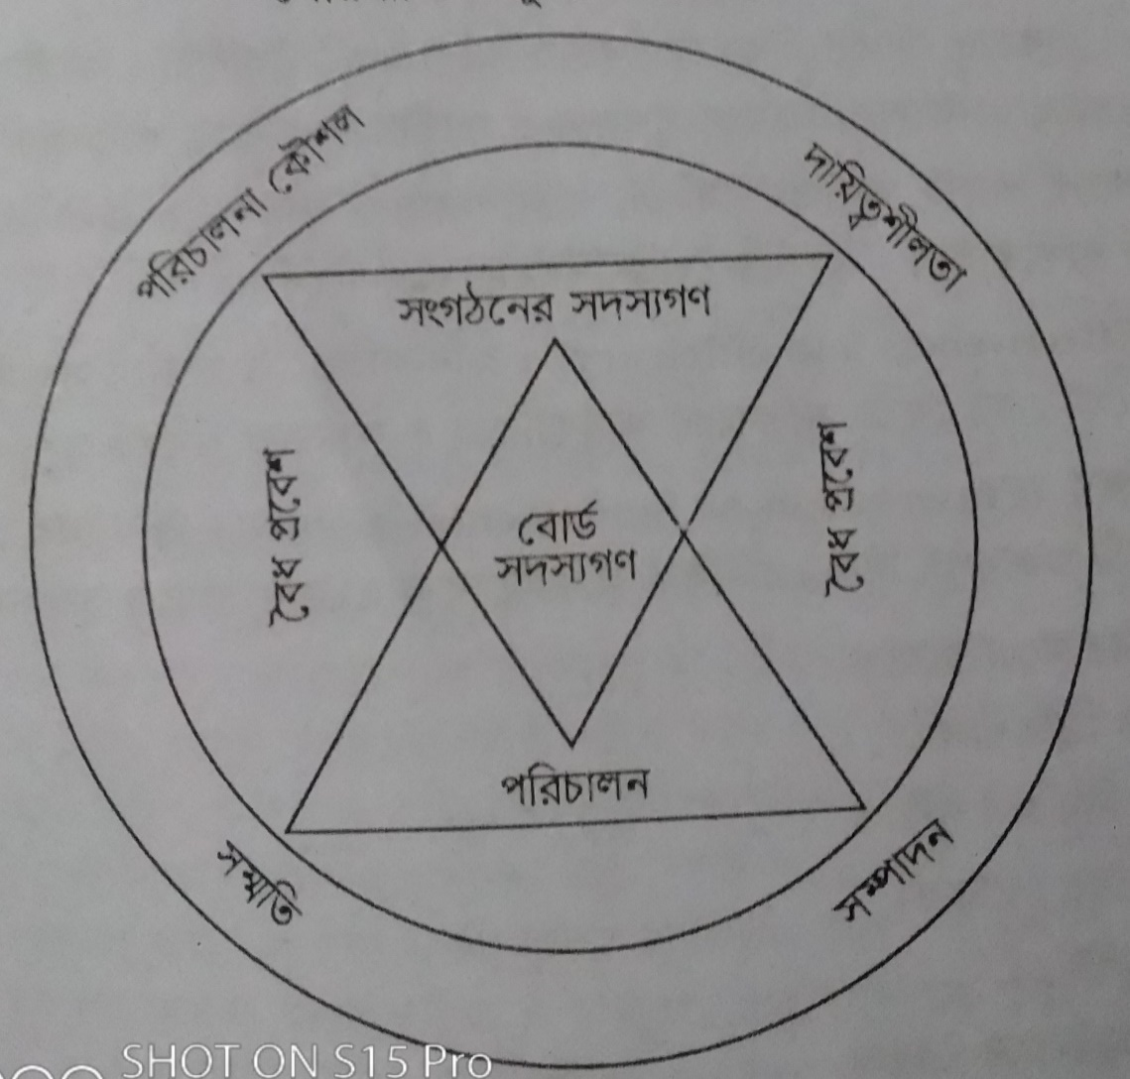
এসো আমরা কিছু ছবি দেখি......
সুশাসন
সুশাসন

Slide 4
আজকের পাঠ
সুশাসনের বৈশিষ্ট্য

Slide 5
শিখন ফল
এই পাঠ শেষে শিক্ষার্থীরা...
সুশাসন কাকে বলে তা বলতে পারবে।
সুশাসনের বৈশিষ্ট্যগুলো আলোচনা করতে পারবে।

Slide 6
১৯৮৯ সালে বিশ্ব ব্যাংকের এক সমীক্ষায় সর্বপ্রথম সুশাসন প্রত্যয়টি ব্যবহার করা হয়।
ইংরেজি Governance শব্দটির আগে Good প্রত্যয়টি যোগ করে Good Governance শব্দটির উদ্ভাবন করা হইয়েছে। যার বাংলা প্রতিশব্দ সুশাসন। সু অর্থ ভালো, শাসন অর্থ শাসন পরিচালনা। অর্থাৎ সুশাসন মানে ভালো শাসন বা কল্যাণমুখী শাসন।
ব্যাপক অর্থে জনগণের কল্যাণ সাধনে যে শাসন ব্যবস্থা পরিচালিত হয় তাই সুশাসন।

Slide 7
সুশাসনের সংজ্ঞা
ম্যাককরনীর মতে,
সুশাসন হলো রাষ্ট্রের সাথে সুশীল সমাজের, সরকারের সাথে জনগনের এবং শাসকের সাথে শাসিতের সম্পর্ককে বুঝায়।
বিশ্বব্যাংকের মতে,
সুশাসন এমন একটি ব্যাবস্থা যেখানে উন্নয়নের জন্য দেশের অর্থনৈতিক ও সামাজিক সম্পদ সমূহের ব্যবস্থাপনায় ক্ষমতার প্রয়োগ করা হয়।

Slide 8
সুশাসনের বৈশিষ্ট্য
১। নাগরিকের অংশগ্রহন-
২। আইনের শাসন-
৩। স্বচ্ছতা-
৪। দায়িত্বশীলতা-
৫। জবাবদিহিতা-
৬। বিকেন্দ্রীয়করণ-
৭। সেবাধর্মী মনোভাব-

Slide 9
৮। বিচার বিভাগের স্বাধীনতা-
৯। গণমাধ্যমের স্বাধীনতা-
১০। বৈধতা-
১১। ঐক্যমত-
১২। সাম্য-
১৩। কার্যকারিতা ও দক্ষতা-
১৪। মৌলিক অধিকারের সংরক্ষণ-
১৫। লিঙ্গ বৈষম্যের অবসান-

Slide 10
মূল্যায়ন
একক কাজ
কত সালে বিশ্ব ব্যাংকের এক সমীক্ষায় সর্বপ্রথম সুশাসন প্রত্যয়টি ব্যবহার করা হয়?
২টি করে সুশাসনের বৈশিষ্ট্য উল্লেখ কর।

Slide 11
বাড়ীর কাজ
সুশাসনের বৈশিষ্ট্যগুলো চার্টের মাধ্যমে প্রকাশ কর।

Slide 12
ধন্যবাদ

